Slide 1
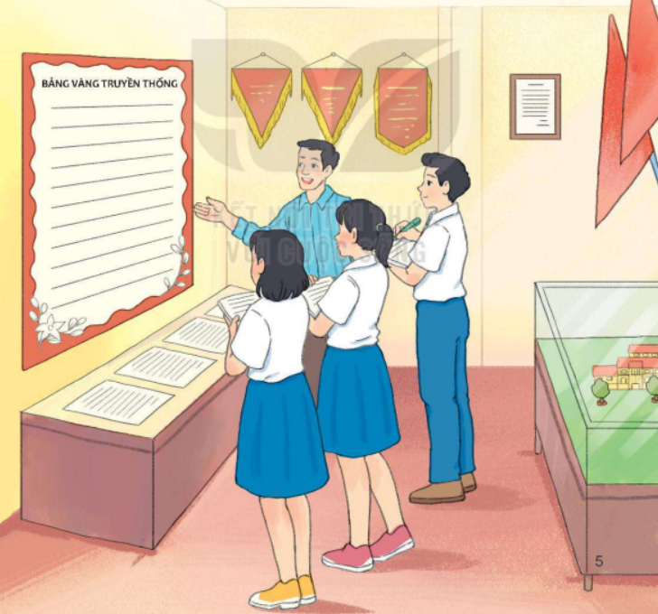

Slide 2
1
Tìm hiểu nội quy của trường, lớp, quy định của cộng đồng
Nội
quy
trường
lớp
+ Quy tắc giao tiếp, ứng xử
+ Quy định trong học tập
+ Quy định về trang phục
+ Quy định về thái độ tham gia hoạt động chung
+ Quy định về bảo vệ tài sản và môi trường.
Quy
định
nơi
công
cộng
Nên làm
Không nên làm

Slide 3
2
Cách thực hiện tốt nội quy, quy định của trường lớp, cộng đồng
Biện pháp của tập thể lớp:
- Xây dựng tiêu chí thi đua.
- Theo dõi việc thực hiện nội quy cá nhân.
Biện pháp của cá nhân:
- Tuân thủ nội quy.
- Hoàn thành các nhiệm vụ được giao.
- Tích cực tham gia hoạt động được giao.
- Xác định cách khắc phục những điểm yếu.

Slide 4
3
Tìm hiểu truyền thống nhà trường
Truyền thống dạy tốt, học tốt.
Truyền thống hoạt động của Đoàn thanh niên, phong trào văn hóa, văn nghệ, thể thao.
Truyền thống tương thân tương ái – Uống nước nhớ nguồn.
Truyền thống tham gia các hoạt động thiện nguyện, tình nguyện, giúp đỡ học sinh có hoàn cảnh khó khăn, gia đình khó khăn tại địa phương,...
Truyền thống noi gương, học tập những tấm gương thầy cô, học sinh hoạt động nghiên cứu khoa học tích cực, nghiêm túc.

Slide 5
4
Thực hiện nội quy của trường, lớp và quy định của cộng đồng
Chia sẻ những việc làm tốt, chưa tốt trong việc thực hiện nội quy trường lớp và quy định của cộng đồng.
Những việc làm tốt | Những việc làm chưa tốt
Có ý thức rèn luyện, có ý thức tổ chức kỉ luật Thực hiện đúng nội quy của nhà trường, của lớp đề ra Tham gia phát biểu xây dựng bài Tham gia góp ý xây dựng kế hoạch của lớp, góp ý xây dựng trong những giờ sinh hoạt lớp Dân chủ nhưng cần có tổ chức, có ý thức xây dựng tập thể lớp Có ý thức rèn luyện, có ý thức tổ chức kỉ luật | Kỉ luật nội quy trường lớp và cá nhân chưa thống nhất với nhau. Chưa gắn kết được mối quan hệ giữa cá nhân với địa phương. Chưa đặt ra kỉ luật cho chính mình. Chưa lên được kế hoạch làm việc cho từng ngày.

Slide 6
5
Một số biện pháp thu hút các bạn vào hoạt động chung
Động viên, thuyết phục người khác tham gia.
Hỗ trợ khi bạn gặp khó khăn trong quá trình hoạt động.
Mời các bạn tham gia thiết kế và chuẩn bị hoạt động.
Phân công trách nhiệm phù hợp với sở thích và khả năng của các bạn.

Slide 7
Lựa chọn các biện pháp phù hợp để thu hút bạn vào hoạt động
chung trong tình huống sau đây: Lớp được phân công chủ đề văn
nghệ cho hoạt động sinh hoạt dưới cờ, một số bạn có khả năng
văn nghệ nhưng không muốn tham gia.
6
Động viên, thuyết phục bạn tham gia hoạt động văn nghệ.
Cùng các bạn tham gia thiết kế và chuẩn bị cho tiết mục văn nghệ.
Cùng các bạn luyện tập hát, múa.
Phân công nhiệm vụ theo sở thích của từng bạn: hát bè, hát đơn, múa phụ họa,....

